Slide 2
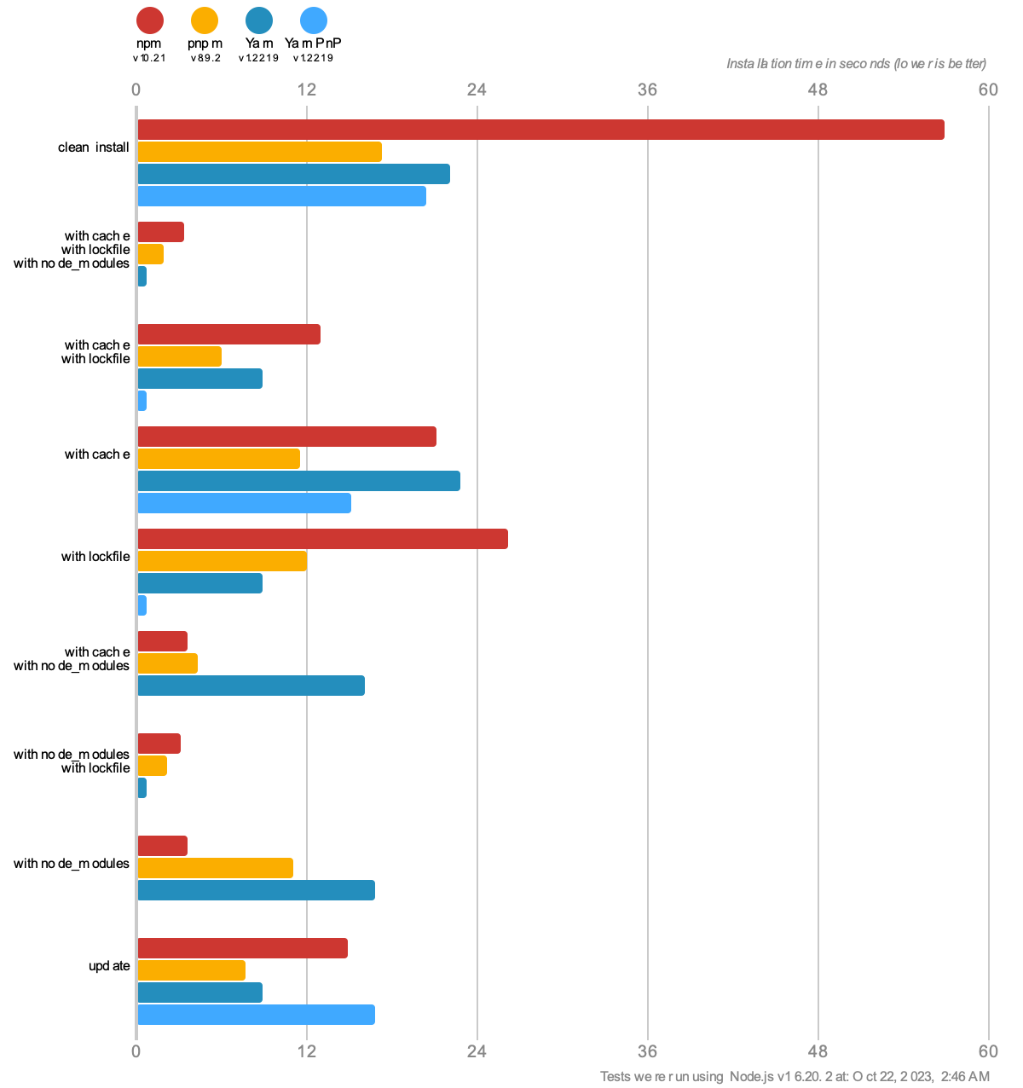
⭐
⭐
⭐
⭐
⭐
⭐
⭐
⭐

Slide 3
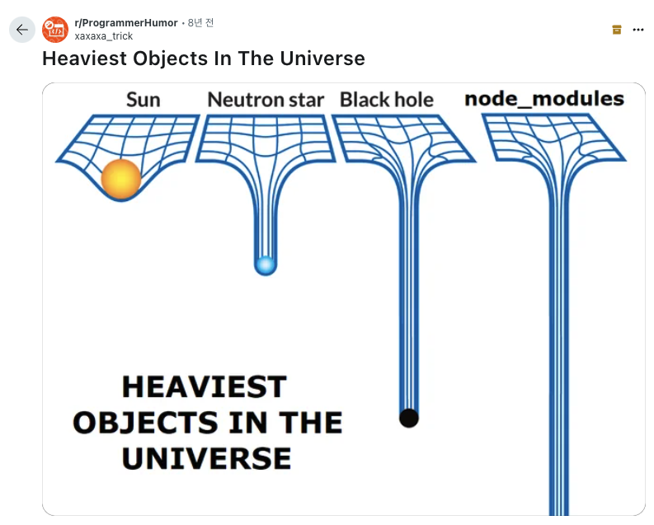

Slide 4
